Slide 1
Flutter:
Fundamentos y Exploración

Slide 2

Nivel Básico: Fundamentos y Exploración
    Instalación y configuración del entorno de desarrollo
    Sintaxis básica del lenguaje
    Fundamentos de algoritmos y estructuras de datos.
    Fundamentos de Flutter y su arquitectura.
    Diseño de interfaces de usuario con widgets básicos.

Slide 3
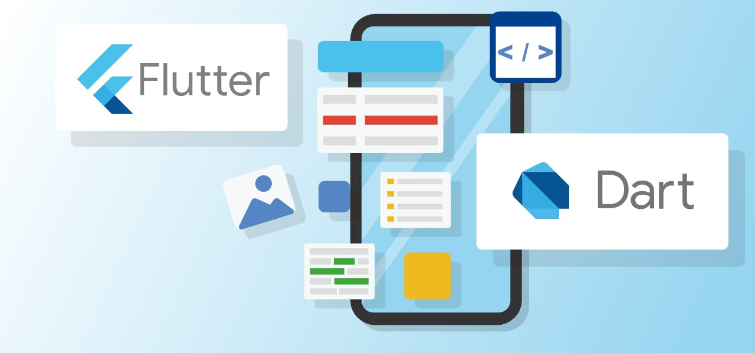

Slide 4
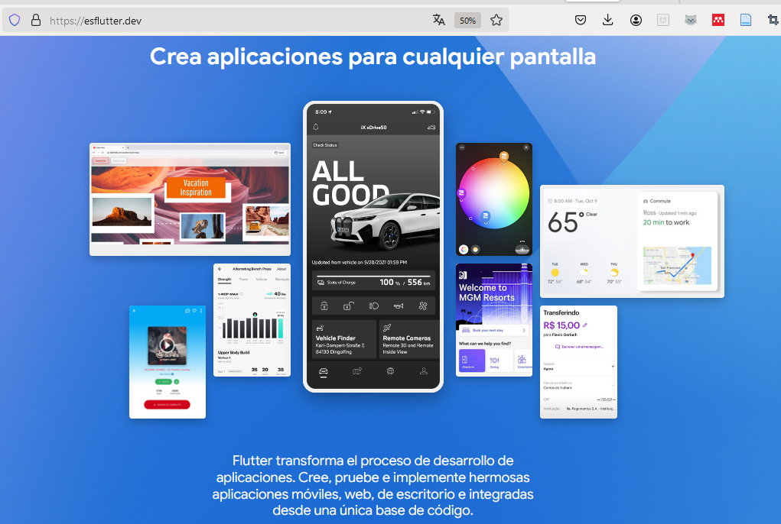
https://esflutter.dev/

Slide 5
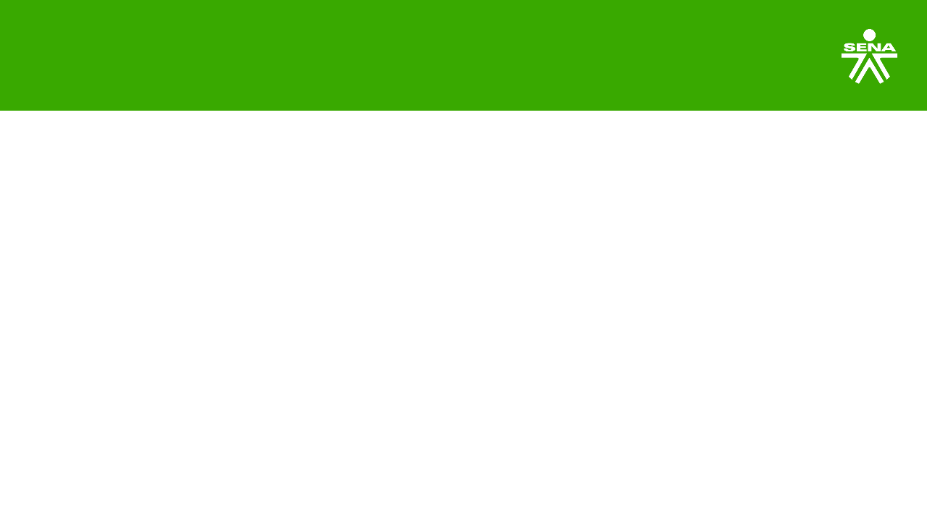
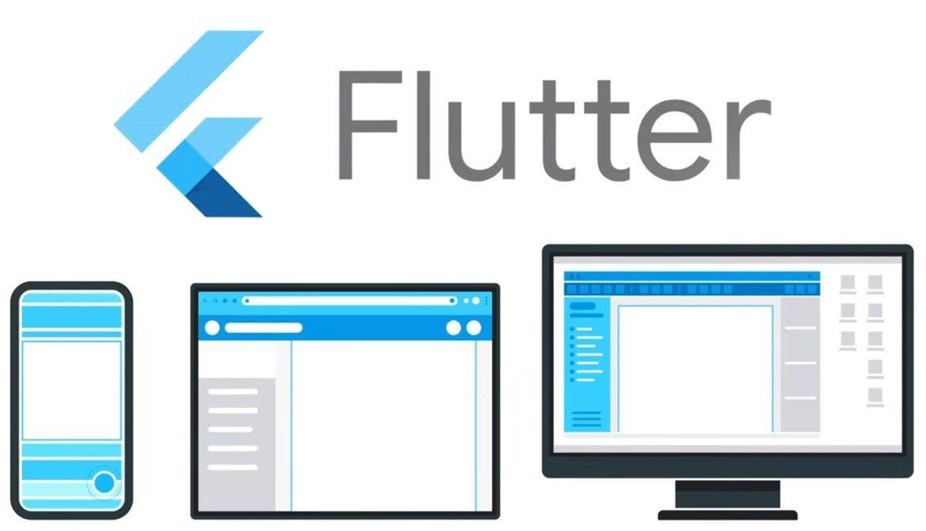
Flutter
Es un marco de desarrollo multiplataforma y de código abierto
Creado por Google.
Utiliza Dart, un lenguaje de programación optimizado para aplicaciones rápidas en cualquier plataforma, originado por Google y que estaría orientado a aplicaciones móviles y web.
Establecido para desarrollar aplicaciones nativas (cross platform) en iOS y Android.
Su principal objetivo es el desarrollo de aplicaciones móviles multiplataforma compiladas de forma nativa a partir de una única base de código.

Slide 6
Historia
Actualidad
Compatible con el desarrollo de aplicaciones en iOS, Android, web, Windows, MacOS y Linux..
Lanzamiento inicial
2017
2020
Unión empresas Canonical y Google
Alpha (v0.0.6)
Beta
Compatible principalmente con el desarrollo de aplicaciones móviles.
Llevar Flutter al sistema operativo Linux

Slide 7

¿Por qué el lenguaje DART?
Flutter
Productividad
Dart es el lenguaje de programación principal utilizado en el framework de desarrollo de aplicaciones móviles y web Flutter
Tiene una sintaxis clara y ofrece características modernas de programación que pueden aumentar la productividad de los desarrolladores.
Rendimiento
Herramientas
Dart se ha diseñado para ofrecer un buen rendimiento en aplicaciones móviles y web
Integrado (IDE) de Dart y extensiones para Visual Studio Code, lo que facilita la creación y el depurado de aplicaciones.

Slide 8
¿Por qué el lenguaje DART?
Integración con otros servicios de Google
Comunidad en crecimiento
La comunidad de Dart y Flutter ha estado creciendo y madurando rápidamente, lo que significa que hay recursos, bibliotecas y componentes disponibles para ayudar en el desarrollo de aplicaciones.
Si estás trabajando en un proyecto que se integra con otros servicios de Google, como Firebase.
Empresas que respaldan Dart
Soporte multiplataforma
Dart y Flutter son ideales para el desarrollo de aplicaciones multiplataforma
El respaldo de grandes empresas como Google.

Slide 9
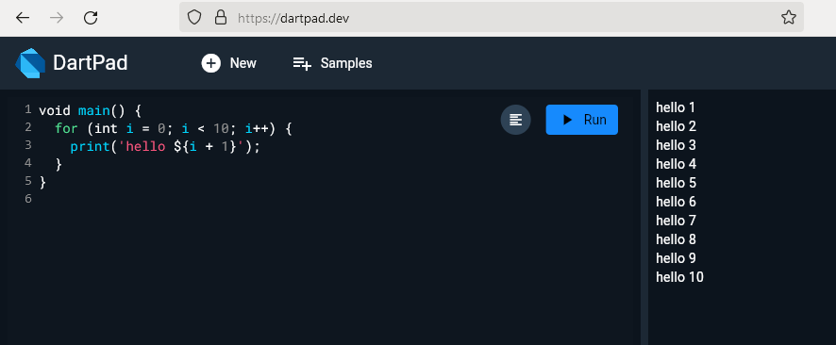
Fundamentos DART

Slide 10


¿Por qué Flutter?
Desarrollo multiplataforma
Flutter permite crear aplicaciones para múltiples plataformas a partir de una sola base de código, incluyendo iOS, Android, web y próximamente también aplicaciones de escritorio (Windows, macOS y Linux). Esto ahorra tiempo y esfuerzo en el desarrollo y mantenimiento de aplicaciones para diferentes sistemas operativos.
Widgets personalizables
Flutter utiliza un sistema de widgets personalizables y altamente flexibles que permiten diseñar interfaces de usuario atractivas y adaptables. Puedes crear widgets personalizados o personalizar los widgets incorporados para cumplir con tus necesidades de diseño.
Rendimiento de alta calidad
Flutter utiliza el motor gráfico Skia, Flutter utiliza la compilación en código nativo (AOT) para generar código altamente optimizado, lo que mejora la velocidad de ejecución de la aplicación.
Recarga en caliente (Hot Reload)
Esta característica permite a los desarrolladores ver los cambios en tiempo real mientras desarrollan la aplicación.

Slide 11
¿Por qué Flutter?
Compatibilidad con material design y Cupertino
Flutter ofrece una amplia gama de widgets que siguen las pautas de diseño de Material Design de Google para Android y el estilo de diseño de Cupertino para iOS.
Comunidad activa y crecimiento
Flutter cuenta con una comunidad activa de desarrolladores
Soporte de Google
Flutter es respaldado por Google, lo que proporciona confianza en su continuidad
Integración con Firebase
Flutter se integra de manera natural con Firebase.
Herramientas de desarrollo
Flutter cuenta con herramientas de desarrollo sólidas, como el entorno de desarrollo integrado (IDE) de Dart y extensiones para Visual Studio Code.

Slide 12
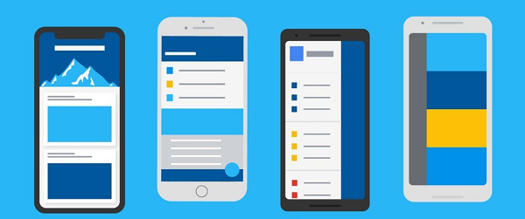
Widgets
Notes:
Widgets StatelessWidget: Estos son widgets que son inmutables, lo que significa que no pueden cambiar su estado después de ser creados. Los StatelessWidget son utilizados principalmente para representar elementos estáticos de la interfaz de usuario, como etiquetas de texto, imágenes o botones que no cambian en respuesta a la interacción del usuario.
Widgets StatefulWidget: Estos son widgets que pueden cambiar su estado a lo largo del tiempo en respuesta a eventos o interacciones del usuario. Los StatefulWidget son utilizados para representar elementos de la interfaz de usuario que pueden cambiar dinámicamente, como listas desplegables, casillas de verificación, formularios y mucho más.

Slide 13
Widgets
Elementos de la interfaz de usuario que componen una aplicación
Pequeños fragmentos de interfaz de usuario que puede combinar para crear una aplicación completa
Todo es un Widget en Flutter
Los widgets en Flutter son más que solo elementos visuales; también representan la estructura y la lógica de la interfaz de usuario.
Tipos
Widgets StatelessWidget
Widgets StatefulWidget

Slide 14
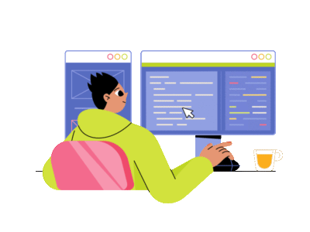
Widgets
Los widgets de Flutter son los bloques de construcción fundamentales para crear interfaces de usuario interactivas y visualmente atractivas en las aplicaciones.
Widgets StatelessWidget (Inmutables)
Widgets StatefulWidget (Cambio)
No pueden cambiar su estado después de ser creados.
Son utilizados principalmente para representar elementos estáticos de la interfaz de usuario.
(Etiquetas de texto, imágenes o botones que no cambian en
respuesta a la interacción del usuario).
Estos son widgets que pueden cambiar su estado a lo largo del tiempo en respuesta a eventos o interacciones del usuario.
Son utilizados para representar elementos de la interfaz que pueden cambiar dinámicamente.
(Listas desplegables, casillas de verificación, formularios, entre otros)

Slide 15
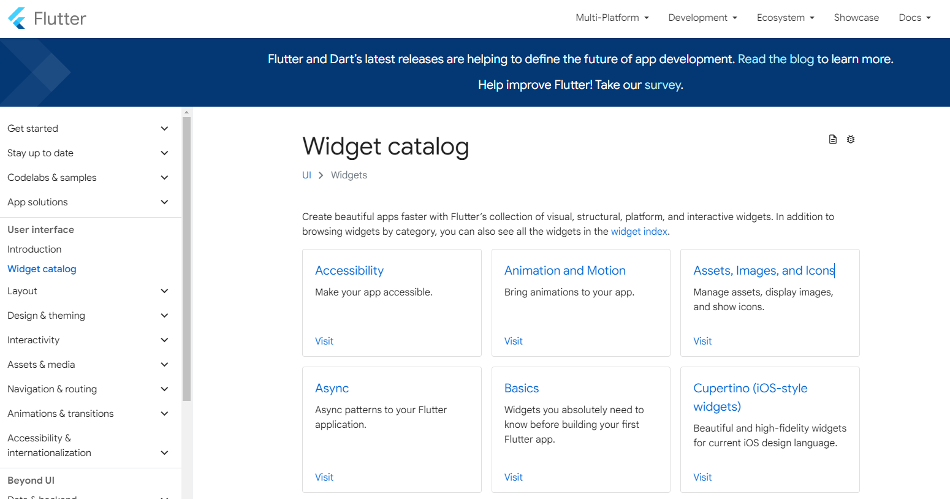
Catálogo de widgets
Flutter viene con un amplio catálogo de widgets desde el momento en que lo descargas. El catálogo tiene 14 categorías, que incluyen estilos, Cupertino (widgets estilo iOS) y Material Components (widgets que siguen las directrices de Material Design de Google).
https://docs.flutter.dev/ui/widgets

Slide 16
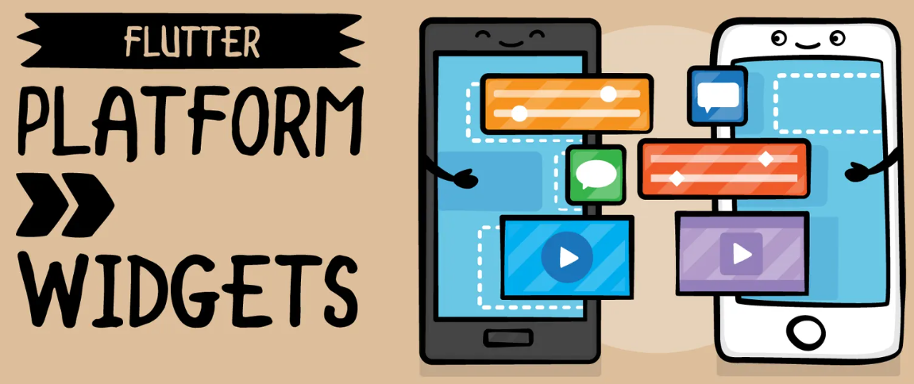
Material Design y Cupertino
Compatibilidad de Flutter con material design y Cupertino
Material Widgets y Cupertino Widgets son dos sistemas de diseño diferentes proporcionados por Flutter para crear interfaces de usuario que se adhieren a los principios de diseño de Android (Material Design) e iOS (Cupertino).
Flutter ofrece una amplia gama de widgets que siguen las pautas de diseño de Material Design de Google para Android y el estilo de diseño de Cupertino para iOS.

Slide 17
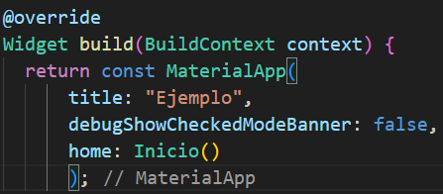

Slide 18
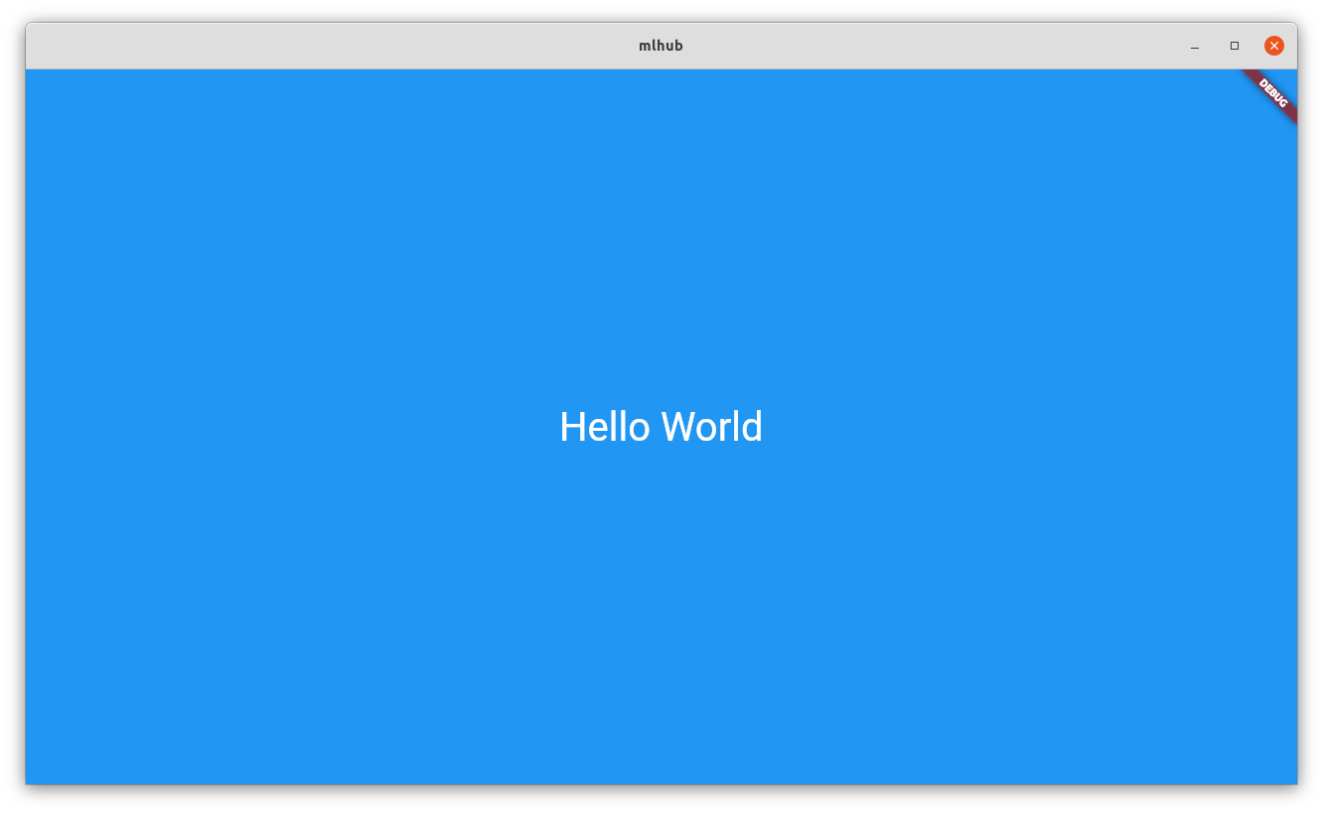
Clase MaterialApp
La opción de MaterialApp en Flutter se entiende como una de las clases predefinidas del sistema.
Funciona como uno de los componentes centrales o principales del SDK de Flutter.
El widget MaterialApp proporciona un contenedor para otros widgets y temas necesarios para crear una aplicación basada en Material design.
El Widget MaterialApp es el punto de partida de una aplicación, le dice a Flutter que se usarán componentes de Material Design y se seguirá el diseño de Material design en la aplicación.
https://api.flutter.dev/flutter/material/MaterialApp-class.html

Slide 19
Material Widgets
https://api.flutter.dev/flutter/material/MaterialApp-class.html
https://docs.flutter.dev/ui/widgets/material

Slide 20
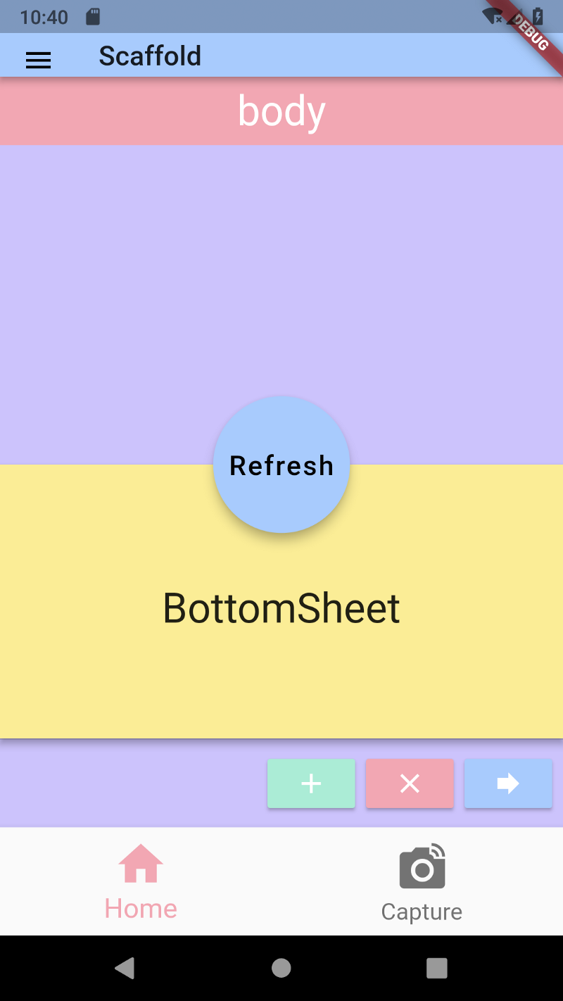
Scaffold
Es un widget hijo del MaterialApp (que es donde comienza todo) y nos permite emplear elementos (widgets) del Material Design
Es el widget que implementa la estructura de diseño visual básica de Material Design.
Scaffold es un widget que proporciona una estructura básica de Material Design para implementar:
Drawers
Snack bars
Bottom sheets
Floating action buttons y más.
https://api.flutter.dev/flutter/material/Scaffold-class.html
Notes:
Un Scaffold es una parte fundamental de la arquitectura de una aplicación Flutter y suele utilizarse como el marco principal para construir una interfaz de usuario.
AppBar: La AppBar es la barra en la parte superior de la pantalla que suele contener el título de la página, botones de navegación, y otras acciones importantes. Puedes personalizar la AppBar para incluir botones, menús desplegables y otros elementos según tus necesidades.
Body: El área de contenido principal (body) es donde colocas el contenido principal de la pantalla, como listas, formularios, texto, imágenes u otros widgets.
Drawer: El Drawer es un panel lateral que se puede abrir deslizando desde el borde izquierdo o derecho de la pantalla. Se utiliza comúnmente para mostrar opciones de navegación, configuración y menús de la aplicación.
FloatingActionButton: El FloatingActionButton es un botón circular que suele utilizarse para acciones importantes o comunes en la pantalla. Por ejemplo, puede usarse para crear un nuevo elemento, enviar un mensaje, o realizar alguna acción destacada.
BottomNavigationBar: Este componente se coloca en la parte inferior de la pantalla y se utiliza para la navegación entre diferentes secciones o pestañas de la aplicación.
SnackBar: Un SnackBar es un pequeño mensaje emergente que se muestra en la parte inferior de la pantalla para proporcionar información o retroalimentación al usuario.

Slide 21
Scaffold
Es como un "andamio" que mantiene juntos los componentes visuales estándares de una app
Scaffold en Flutter se entiende como una clase que ofrece API que permiten mostrar bottom sheets y drawers.
No es estrictamente necesario utilizar Scaffold en todas las pantallas.
Sin embargo, si se siguen las directrices de Material Design, el Scaffold es extremadamente útil por la funcionalidad y estructura que ofrece de forma predeterminada.
https://api.flutter.dev/flutter/material/Scaffold-class.html
Notes:
Un Scaffold es una parte fundamental de la arquitectura de una aplicación Flutter y suele utilizarse como el marco principal para construir una interfaz de usuario.
AppBar: La AppBar es la barra en la parte superior de la pantalla que suele contener el título de la página, botones de navegación, y otras acciones importantes. Puedes personalizar la AppBar para incluir botones, menús desplegables y otros elementos según tus necesidades.
Body: El área de contenido principal (body) es donde colocas el contenido principal de la pantalla, como listas, formularios, texto, imágenes u otros widgets.
Drawer: El Drawer es un panel lateral que se puede abrir deslizando desde el borde izquierdo o derecho de la pantalla. Se utiliza comúnmente para mostrar opciones de navegación, configuración y menús de la aplicación.
FloatingActionButton: El FloatingActionButton es un botón circular que suele utilizarse para acciones importantes o comunes en la pantalla. Por ejemplo, puede usarse para crear un nuevo elemento, enviar un mensaje, o realizar alguna acción destacada.
BottomNavigationBar: Este componente se coloca en la parte inferior de la pantalla y se utiliza para la navegación entre diferentes secciones o pestañas de la aplicación.
SnackBar: Un SnackBar es un pequeño mensaje emergente que se muestra en la parte inferior de la pantalla para proporcionar información o retroalimentación al usuario.

Slide 22
Scaffold
El widget Scaffold es una herramienta esencial para desarrollar bajo el framework Flutter.
Proporciona una estructura de página predeterminada que puede ser enormemente personalizada para satisfacer las
necesidades de cualquier aplicación móvil.
Con el Scaffold, Flutter hace que el desarrollo de UI sea más intuitivo y menos propenso a errores, manteniendo la coherencia del diseño en toda la aplicación.
https://api.flutter.dev/flutter/material/Scaffold-class.html
Notes:
Un Scaffold es una parte fundamental de la arquitectura de una aplicación Flutter y suele utilizarse como el marco principal para construir una interfaz de usuario.
AppBar: La AppBar es la barra en la parte superior de la pantalla que suele contener el título de la página, botones de navegación, y otras acciones importantes. Puedes personalizar la AppBar para incluir botones, menús desplegables y otros elementos según tus necesidades.
Body: El área de contenido principal (body) es donde colocas el contenido principal de la pantalla, como listas, formularios, texto, imágenes u otros widgets.
Drawer: El Drawer es un panel lateral que se puede abrir deslizando desde el borde izquierdo o derecho de la pantalla. Se utiliza comúnmente para mostrar opciones de navegación, configuración y menús de la aplicación.
FloatingActionButton: El FloatingActionButton es un botón circular que suele utilizarse para acciones importantes o comunes en la pantalla. Por ejemplo, puede usarse para crear un nuevo elemento, enviar un mensaje, o realizar alguna acción destacada.
BottomNavigationBar: Este componente se coloca en la parte inferior de la pantalla y se utiliza para la navegación entre diferentes secciones o pestañas de la aplicación.
SnackBar: Un SnackBar es un pequeño mensaje emergente que se muestra en la parte inferior de la pantalla para proporcionar información o retroalimentación al usuario.

Slide 23
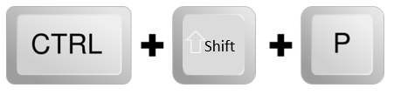
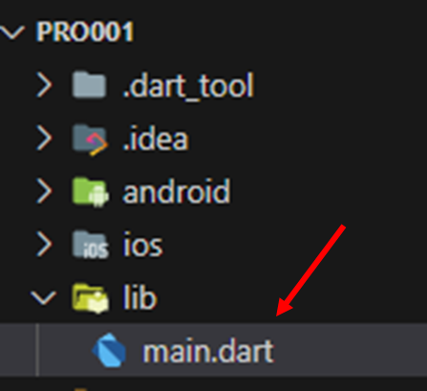
Mi primera App
Abrir command palette:
Buscar Flutter
Seleccionar New Project
Seleccionar Application
Crear la carpeta del proyecto y seleccionarla:
Aceptar que se confía en el autor (Evidentemente pues usted es el autor)
Estructura del proyecto:

Slide 24
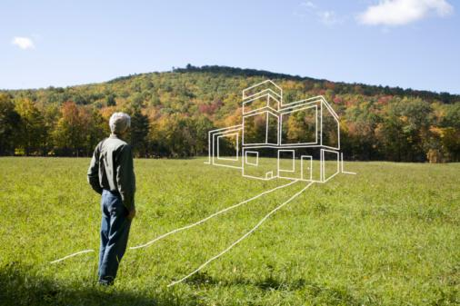
Cuando voy a construir una casa primero requiero el terreno:
StatefulWidget - StatelessWidget

Slide 25
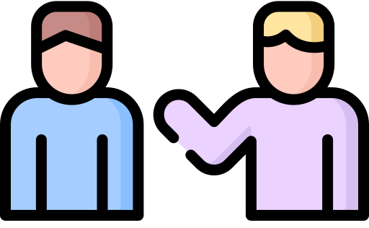
¡Felicidades!
¿De cuántos metros cuadrados?
Amigo, he comprado un terreno.

Slide 26
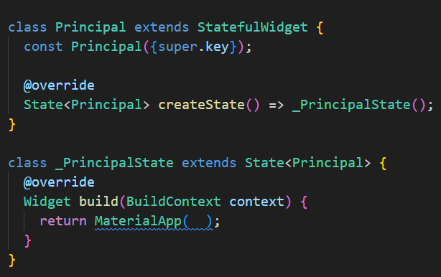
Terreno donde voy a construir
Las dimensiones del terreno
MaterialApp muestra unas dimensiones similares a una pantalla
Me permite organizar el direccionamiento (El ancho y alto)

Slide 27
¿Qué has construido en el terreno?
¡Aún nada!

Slide 28
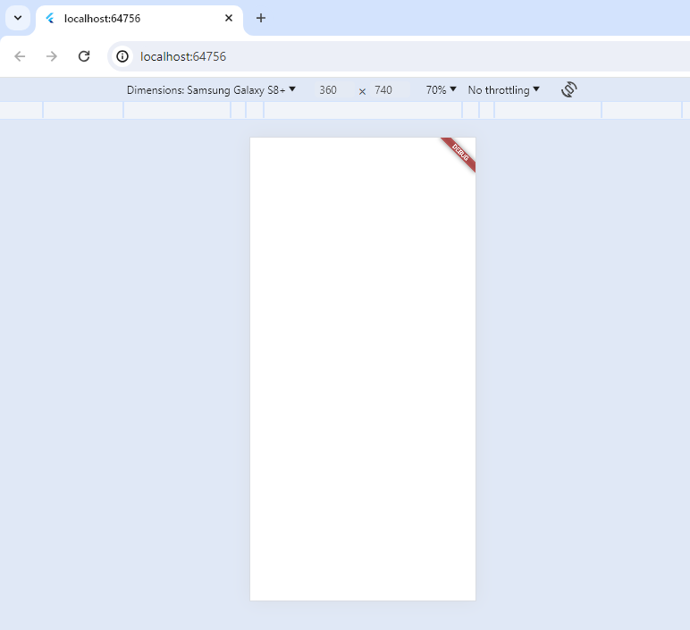
Al ejecutar el programa no tendremos nada aún.

Slide 29
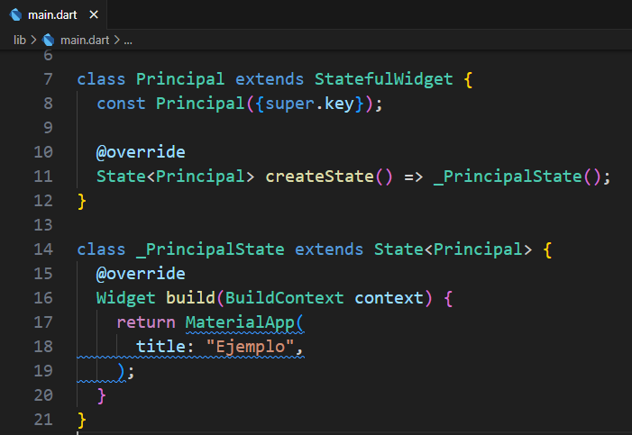
Ahora miremos algunas características:

Slide 30
¿Qué has construido en el terreno?
¡Aún nada! Únicamente le coloqué un letrero.
title

Slide 31
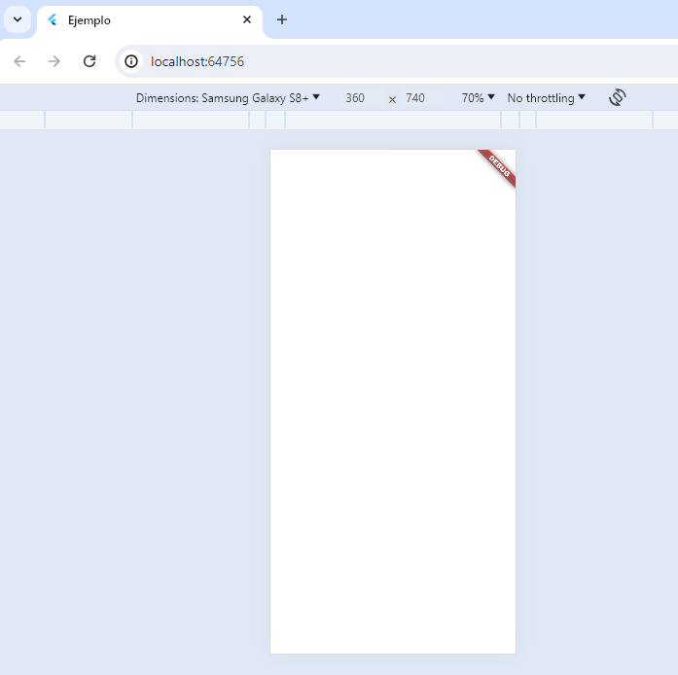

Slide 32
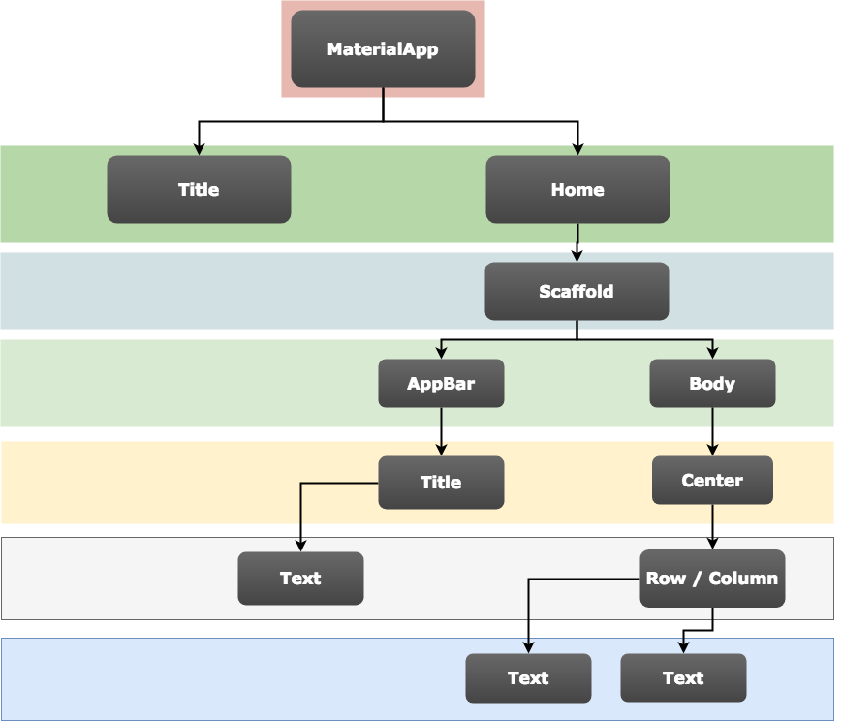
Una app en flutter crece de manera jerárquica.

Slide 33
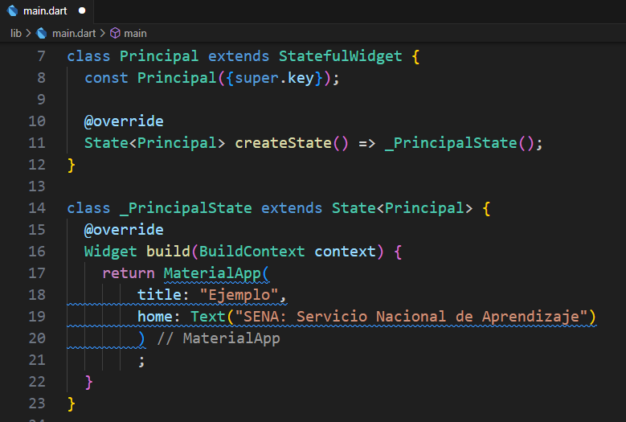
Terreno donde voy a construir
Las dimensiones del terreno
Letrero
Cercar el terreno

Slide 34
¡Aún nada! Pero he cercado el terreno.
Para que sepan que es mi terreno
¿Qué has construido en el terreno?
Home

Slide 35
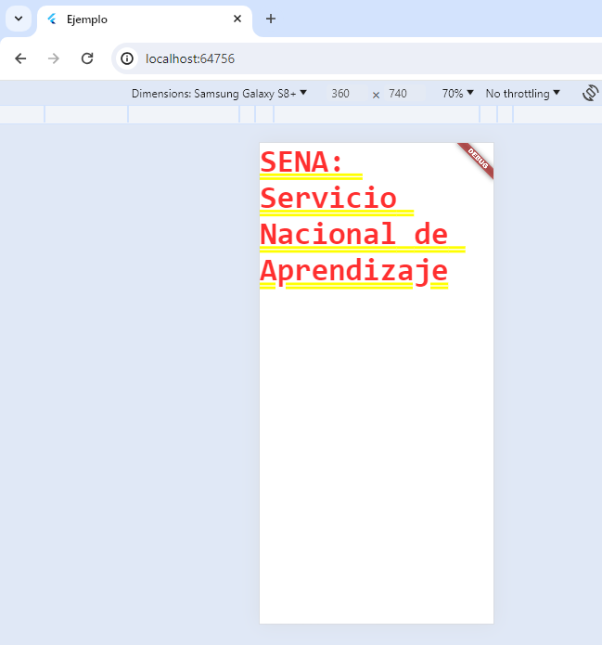

Slide 36
¡Excelente idea!
Te recomiendo contactar a un arquitecto experto para que diseñe una estructura de construcción.
Scafold

Slide 37
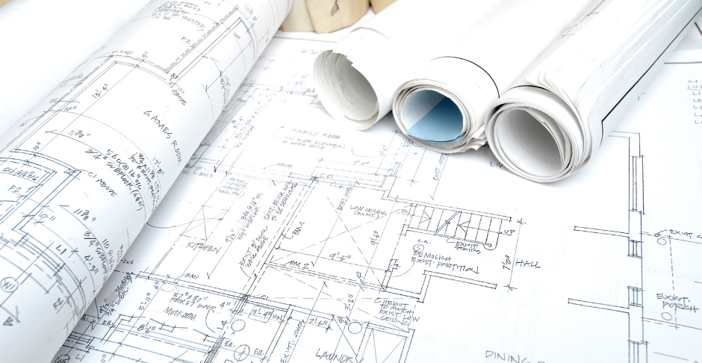
- Dentro del material app utilizado un arquitecto para que me entregue los planos y ese plano se llama scafold
- En el home irían los planos de la construcción

Slide 38
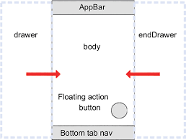
Scaffold

Slide 39
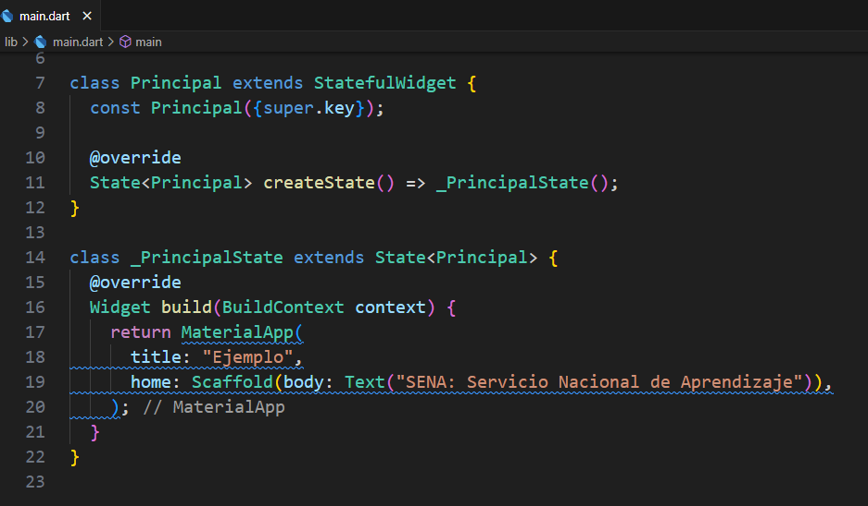

Slide 40
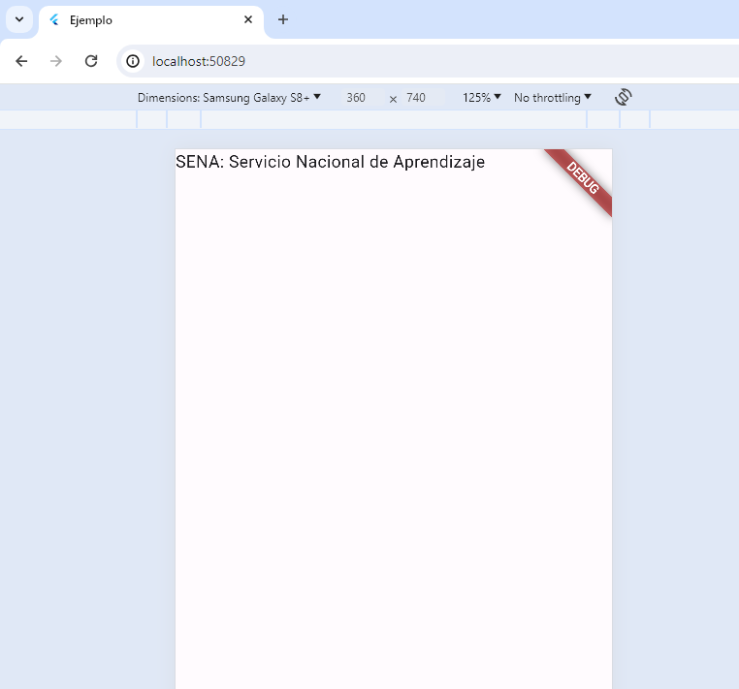

Slide 41
